Slide 1
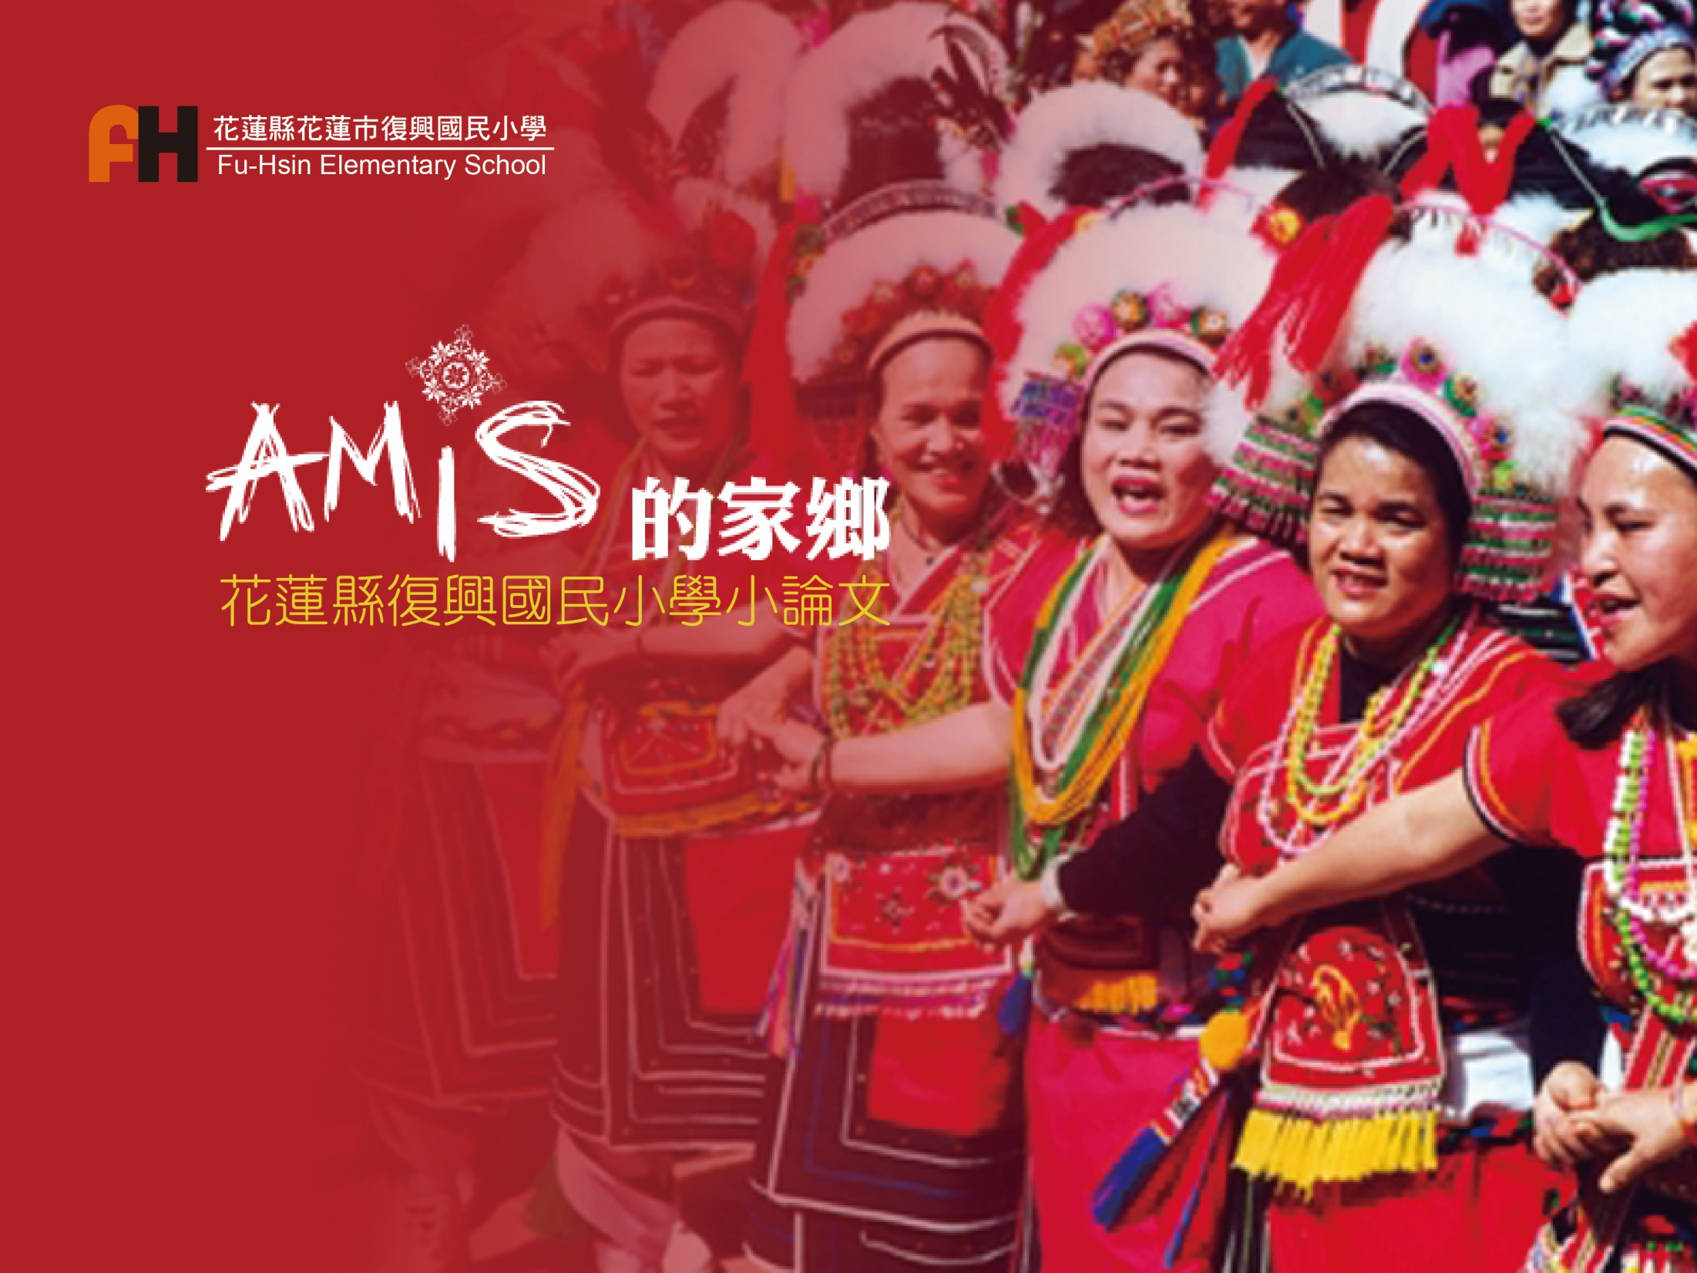
本土關懷 領域
詹子易 復興國小 六年級
劉思予 復興國小 六年級
石方家俞 復興國小 五年級
葉先惠 復興國小 四年級
指導老師： 許雅玲 林玳妃

Slide 2
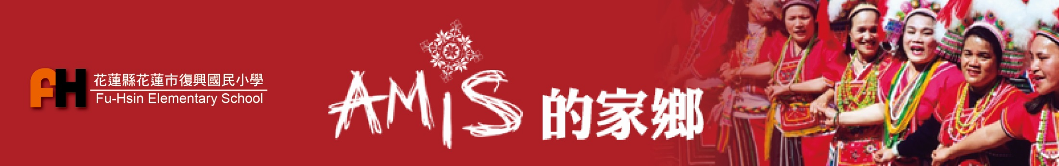
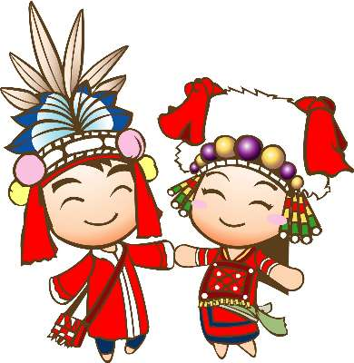
一、緣起
開學時，學校一位五年級的同學問起，學校有好多阿美族人，他們是原本就住在這裡嗎？問題一提出，想不到引起大大的波瀾，不但老師答不出來，連校內的阿美族學生也不知道，孩子們回去問家長，家長也不知道，老師認為學生們對自己的族群不了解，是一件值得重視的問題，因此組成研究小組，針對學區內的阿美族族群，追本溯源，而我們的研究，就此展開。

Slide 3
二、研究流程
文獻探討
發現問題
提出討論
收集資料
踏查訪問
資料彙整
歸納結論
提出建議
網路資源

Slide 4
三、研究架構圖
Amis的家鄉
人物專訪
余頭目
田代表
人口組成
花蓮阿美
部落地圖
社區耆老
傳統生活
慶典
傳承與期待
江老師
學生家長
服飾
飲食
復興阿美
校長
陳博士
未來展望
傳說

Slide 5
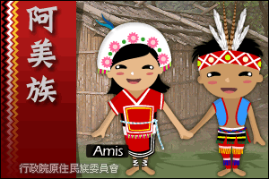
四、研究目的
(一)調查本校學生族群分布。
(二)繪畫社區族群分布地圖。
(三)了解社區阿美族族群的遷移史。
(四)了解阿美族族群的生活。
(五)分析阿美族神話。

Slide 6
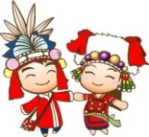
五.復興國小學生族群調查
阿美族群36人
佔學生總人數26.09%
其他原住民族群35人
佔學生總人數25.36%
復興國小全校學生138人，其中原住民男性36人，女性35人，共71人，原住民學生占全校百分比51.45%，而原住民之中，阿美族的學生有36人，占了原住民學生的50.7%

Slide 7
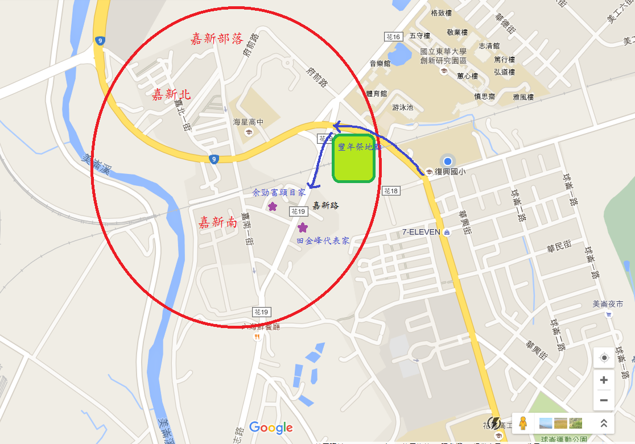
六.復興國小學區-阿美族群遷徙調查
嘉新村地理位置圖資料來源-網路google map
嘉新南的阿美族，大多來自十六股，也就是現在的「豐川」，「豐川」位於奇萊平原的北方，清時多稱之為「十六股」，至西元一九三七年時才由「十六股」改稱為「豐川」，台灣光復之後，又改稱為「豐村」。 十六股地區，地下水豐沛，加上米崙溪常有水災，所以嘉新部落的阿美族耆老告訴我們，他們在一百多年前，就是因為大水患，才搬遷到現在的嘉新部落。

Slide 8
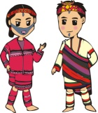
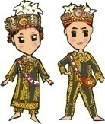
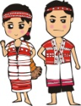
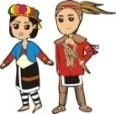
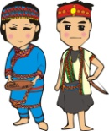
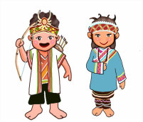

七、阿美族群人口的組成與分佈
資料來源-行政院原住民委員會全球資訊網
阿美族是臺灣原住民各族中人數最多的族群，至2015年8月之統計約20萬2千多人，主要分布在花蓮、臺東，少數分布在屏東滿州、旭海一帶。

Slide 9
花蓮縣市阿美族人口數
52,000人
其他縣市阿美族人口數
150,000人
全台阿美族人口約20萬2千多人，其中花蓮阿美族為5萬2千多人
花蓮縣市阿美族人口數佔全台阿美族人口數25.74%
資料來源-行政院原住民委員會全球資訊網

Slide 10

八、阿美族文化的認識
一.族名的錯誤
阿美族自稱為Pangcah意思是「人」或「同族人」，阿美族人用中文時都稱自己為阿美族(AMIS)，但在母語中依舊自稱為邦查(Pangcah)。
二.母系社會
傳統的阿美族社會為母系氏族社會，女性繼承家產，男性嫁入女方家，家族繼承以女性為主。
三.年齡階級
阿美族最廣為人知的「豐年祭」即是以「男子年齡階級」(即成年禮)（selal）為主體的重大祭典。
四.宗教信仰
阿美族人相信萬物有靈，是為泛靈信仰，靈稱為kawas或lito。各種活動、病痛 都會有專屬的神靈。阿美族人祈求農作物及獵物豐收的對象，主要是祖靈－祖先的kawas及各種神靈。 例如耕種小米時有小米靈，耕種稻米有稻米靈，而且每一個神靈有固定的方位，祭拜時都要朝著正確的方向，不得有失誤。

Slide 11
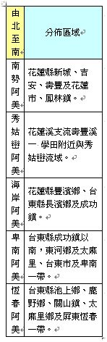
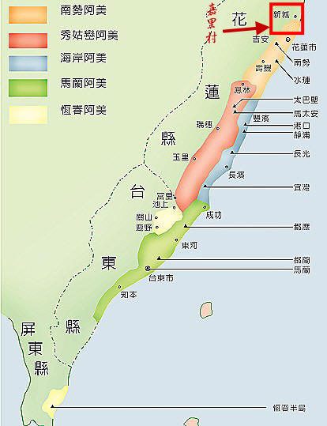
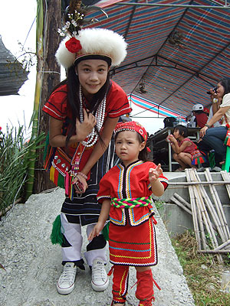
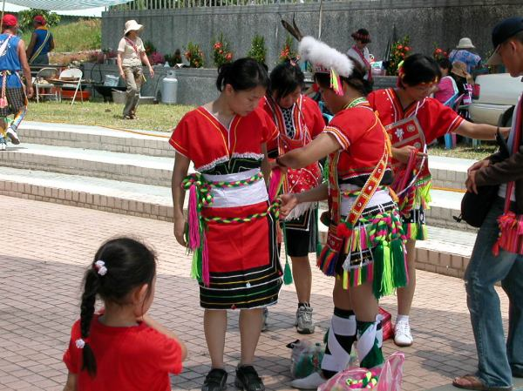
九.阿美族群分佈
資料來源-臺灣原住民文化資訊網

Slide 12
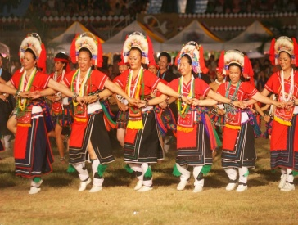
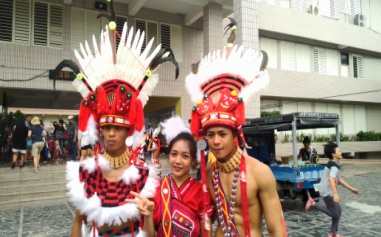
十.傳統生活
(一)慶典:
阿美族傳統慶典包含-豐年祭、播種祭（小米）、
捕魚祭、海祭、祈晴祭和
祈雨祭。
豐年祭：是阿美族重要的祭祀儀式，其重要性
相當於漢人的農曆年，是族人與祖先、
神靈團聚的時間，通常在每年七至九月
間進行，主要為耕地收獲後的時節舉辦
；天數則依各部落而異，一般是由各部
落耆老來決定，傳統上短則三天，多則
半個月一個完整的豐年祭包含了------
【迎靈】、【宴靈】和【送靈】三個階段，
豐年祭之前之後都要舉行捕魚儀式。
歡樂的阿美族豐年祭。
照片來源：陳博士提供

Slide 13
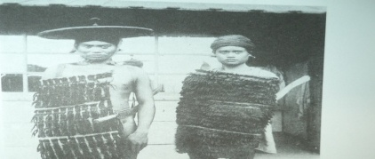
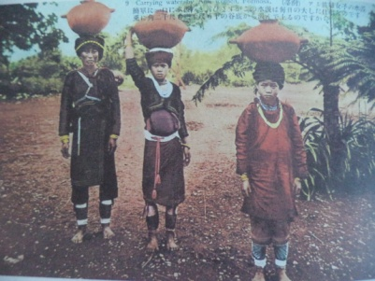

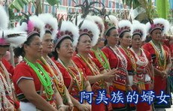
(二)服飾: 阿美族的服裝一向給人色彩鮮豔、亮麗活潑的印象，
其實早期阿美族傳統服飾主色是黑色，現今的阿美族
的服飾顏色大約可分為：
1.北部阿美族以紅、黑、白三色為主
2.南部阿美族則已融合了卑南族衣服的形制，是以
黑、紫紅、黃、綠、紅、橘色等色彩為主
居住在東海岸的阿美族人，很早就與住在臺灣的漢族
接觸，可以輕易買到布料，他們早已不再使用織布機
織布。
照片來源：翻拍自原住民圖錄&解說集
照片來源：網路-嘉里-依力幸網站

Slide 14
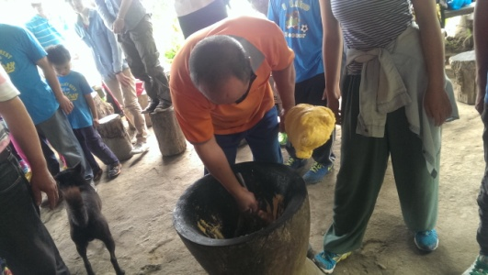
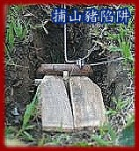
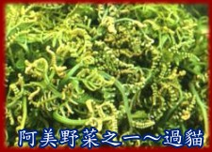
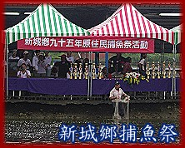
(三)飲食:
1.蔬菜類：阿美族人常採食野菜作為蔬菜來源。
2.澱粉類：「杜倫」(Turon)是阿美族人在慶典祭儀或合家團圓，以
及接待客人時的特殊食品。
3.海產類：「阿旺」是海膽的阿美族名，烤海膽是一道傳統阿美族的
美食，阿美族人也愛吃稱為「蘇魯拉松」的海草。
4.山產類：阿美族人善常捕魚及打獵；在沒有電冰箱的時代，就懂得
將食物醃製，好讓食物能保存久一點。
杜倫
照片來源：網路-嘉里-依力幸網站

Slide 15
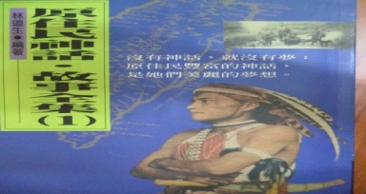
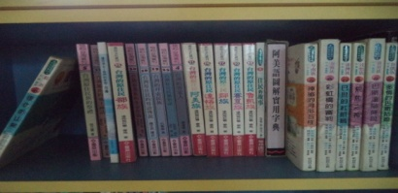
(四)神話與傳說:
阿美族的傳統口述故事，很多是關於祭典、傳承與戰鬥的故事，可見阿美族人相當重視傳承。
1.有關阿美族的祖先故事：神的子民、創世神話、文字的故事、發光的女孩。
2.有關阿美族的祭典故事：里漏社的船、兄妹漂流到台灣、巨人阿里卡蓋、沙拉萬與
鯨魚、乘鯨到巴里桑、女人島巴萊珊。
3.有關阿美族的傳承故事：卡裡苦特‧伊瓦丹、盲婦娥莎璞、兄弟與黃帝、巫頓與李那麥
4.有關阿美族的戰鬥故事：飛人馬威、卑南人與太巴塱的戰爭、兩兄弟與妖怪、部落爭戰
、太巴塱與馬太鞍的戰爭、卡莉莫艾的遭遇。
5.有關地震起源的故事：地震的起源。
6.有關疾病的故事：出筍。
7.有關阿美族的石器文化：伊瓦丹社種鐵。
8.有關阿美族的愛情故事：傻丈夫、丈夫是鹿、熊夫、情夫是山豬。

Slide 16
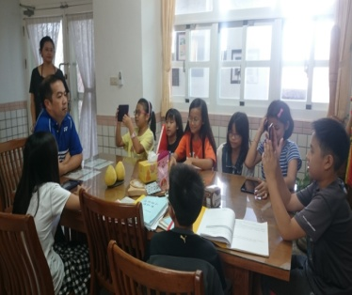
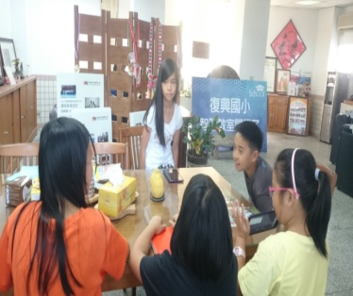
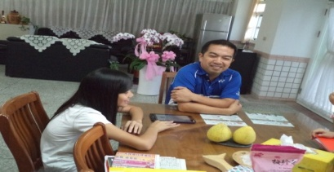
十一.人物專訪--復興國小校長-陳俊仁
陳俊仁校長來自玉里的halawan(哈拉灣)部落，哈拉灣代表河口轉彎處，
是屬於阿美族中的秀姑巒阿美。
校長提到馬來西亞及菲律賓也有一些阿美族語，證明可能阿美族語與馬來西亞或菲律賓來自相同語系。

Slide 17
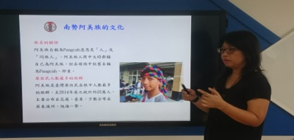
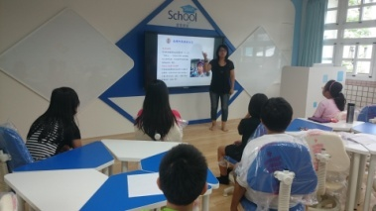
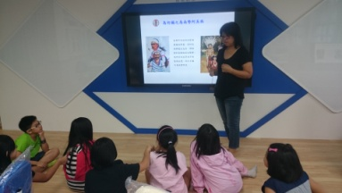
人物專訪-- 專家學者-陳淑娟博士
我們主要研究對象慢慢聚焦在南勢阿美上。
陳博士訴說著---撒奇萊雅族
為什麼會歸類到阿美族的故事

Slide 18
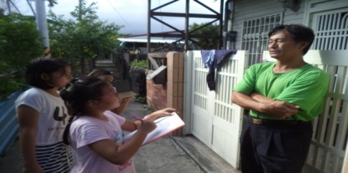
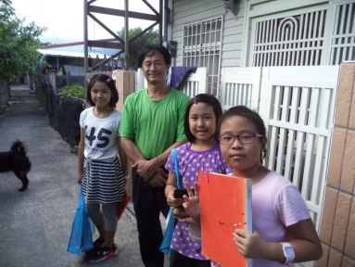
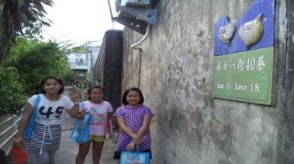
人物專訪-- 嘉新部落-余勁富頭目
嘉新部落頭目：余勁富
擔任總幹事及頭目13年，60歲，.在嘉新村出生，在此居住了60年。
余勁富頭目：目前嘉新部落原住民人口有減少趨勢，年輕人到外地工作，嘉新部落原住民以務農為主

Slide 19
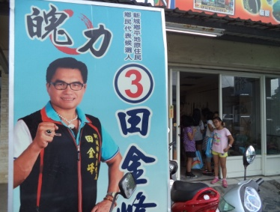
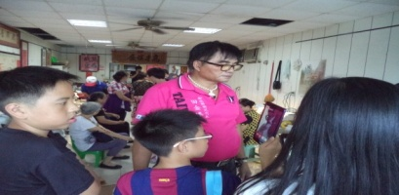
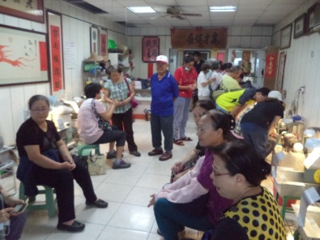
人物專訪--田金峰代表
50多歲的田金峰代表，是新城鄉平地原住民鄉民代表，他是阿美族人，訪問時，他提到嘉新部落大部分是從十六股或是佐倉(國福里)那裏遷移到這裡。因為十六股常淹水，所以移至這裡，這裡以前是沼澤及水池塘地區，一直到七星潭都是，雖然族人移居到這裡，但是還是要回到十六股種田。

Slide 20
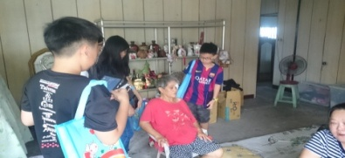
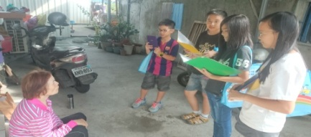
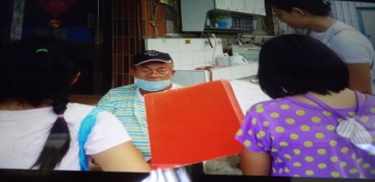
人物專訪—社區耆老
偕奶奶希望參與部落祭典，但心有餘而力不足。
來自港口部落的吳奶奶，來嘉新部落定居15年了。
林先生說嘉新南的阿美族遷移自十六股地區

Slide 21
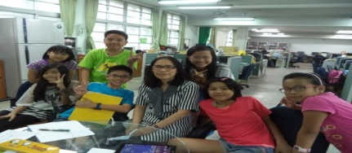
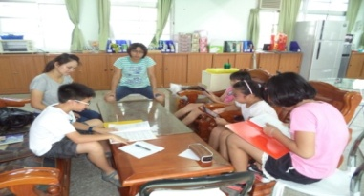
十二.傳承與期待
(一)族語教師-江麗華老師
認為從民國約91年開始推動族語教育，
原住民孩子才有機會接觸母語，因為
家裡即使有會講母語的長輩，也配合
孩子，跟孩子溝通都用國語！也有些
家庭是長輩因為不太會說國語，進而
跟孫子無法溝通，自己最親的直系血
親，竟然話說不通，這樣的狀況讓人憂心。
(二)學生家長-黃玉玲女士
1.能知道阿美族是母系的社會及其運作方式
2.會一些阿美語的日常生活的基本用詞及對話
3.孩子過的快樂，向原鄉部落的孩子一樣快樂，不要有課業的壓力。

Slide 22
十三.結論
一、嘉新部落的阿美族是從十六股遷移來的。
二、阿美族群裡有些是撒奇萊雅族。
三、原本住在嘉新部落多年的阿美族人，很多年輕人
都到外地工作，留下老人家在部落裡。
四、阿美族的神話故事，大多與祭典和傳承有關。
五、部落孩子多數不會說母語，學校母語教育有助於
孩子學習母語。

Slide 23
十四.後續研究方向
一、參加105年網博繼續研究。
二、將學校阿美族群以問卷或是訪談方式探究其根
源。
三、家長對於文化傳承的政策面,還有哪些期待？
四、阿美族的家長希望學校部分對於孩子的教育再加
強哪些部分。

Slide 24
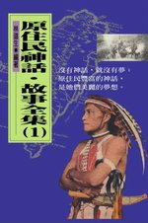
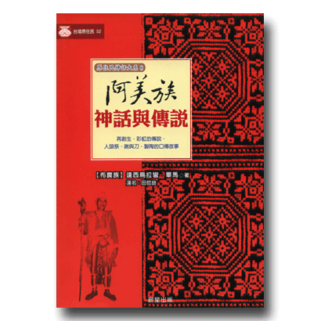
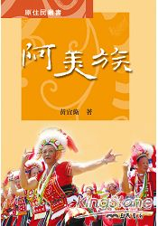
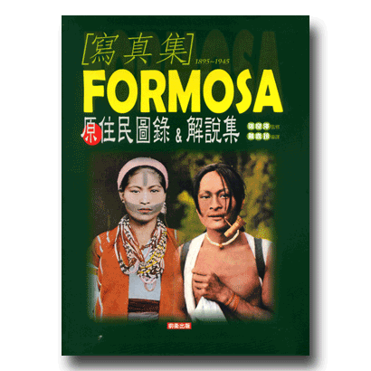
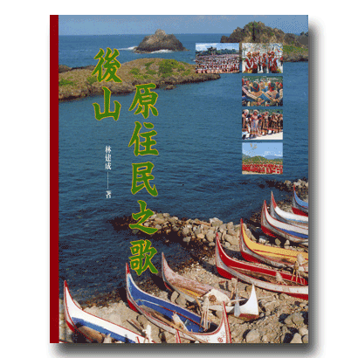
引註資料
註一、原住民族委員會全球資訊網 原住民人口數統計資料 http://www.apc.gov.tw/portal/docDetail.html?CID=940F9579765AC6A0&DID=0C3331F0EBD318C227FDA056D70DFF76
註二、維基百科-阿美族
https://zh.wikipedia.org/wiki/%E9%98%BF%E7%BE%8E%E6%97%8F
註三、阿美族服飾
http://www.ipc.gov.taipei/ct.asp?xItem=1001092&CtNode=17410&mp=cb01
註四、農村風情網http://rural2.swcb.gov.tw/frontsite/specialty/productAction.do?method=findByPk&productInfoId=144
林道生(2002) 。原住民神話‧故事全集一(頁131-162)。臺北縣：漢藝色研文化。
林道生(2002) 。原住民神話‧故事全集二(頁129-169)。
林建成(1996)。後山原住民之歌。臺北市：玉山社。
張良澤(2000)。原住民圖錄&解說集(頁15-19)。台臺北市：前衛。
黃宣衛(2008)。原住民叢書(頁1-13)。臺北市：三民。
臺北縣：漢藝色研文化。

Slide 25
感謝評審的聆聽

